Slide 1
Kommunens organisation
Leif Wikman, Avdelningschef

Slide 2
Kommunfullmäktige
Det högsta beslutande organet i kommunen
Vilka nämnder som ska finnas
Väljer ledamöter och ersättare till kommunstyrelse och nämnder
”Ta beslut om frågor av principiell beskaffenhet eller annars av större vikt för kommunen” – 9 områden
Beslutanderätt kan delegeras till kommunstyrelse eller nämnder i andra fall kvarstår beslutanderätten i kommunfullmäktige
Notes:
Fullmäktige är det högsta beslutande organet i kommunen och som ledamot eller ersättare är du vald direkt av medborgarna. Kommunfullmäktige fattar beslut i principiellt viktiga ärenden som tillexempel mål och riktlinjer för kommunens verksamheter, kommunens budget, den kommunala skattesatsen, taxor och avgifter, stora investeringar, stadsplanering och andra viktiga och övergripande frågor för kommunen. Alla beslut eller verksamheter som inte delegerats i reglemente tas av fullmäktige.
Kommunfullmäktige väljer ledamöterna och ersättarna i kommunstyrelsen, nämnderna, bolagsstyrelser i kommunala bolag samt de revisorer som granskar kommunens verksamhet. Det är kommunfullmäktiges valberedning som upprättar förslag till fullmäktige i valärenden.

Slide 3
Kommunfullmäktige
Mål och riktlinjer för verksamheten
Budget, skatt och andra viktiga ekonomiska frågor
Nämndernas organisation och verksamhetsformer
Val av ledamöter och ersättare i kommunstyrelse, nämnder och beredningar
Val av revisorer
Grunderna för ekonomiska förmåner till förtroendevalda
Årsredovisning och ansvarsfrihet
Folkomröstning i kommunen
Extra val till kommunfullmäktige
”Frågor av principiell beskaffenhet eller annars av större vikt för kommunen”
Ur Kommunallag 2017: 725, 5 kap Fullmäktiges uppgifter, 1§

Slide 4
Kommunstyrelsen
Kommunstyrelsen är kommunens ledande politiska förvaltningsorgan. Helhetsansvar för att verksamheten bedrivs enligt fullmäktiges mål och styrande dokument samt de föreskrifter som finns i lag eller förordning.
Ledningsfunktion
Styrfunktion
Uppföljningsfunktion
Särskilda uppgifter
Notes:
Kommunstyrelsen ska på uppdrag av kommunfullmäktige leda och samordna förvaltningen av kommunens angelägenheter och ha uppsikt (uppsiktsplikt) över övriga nämnders och eventuella gemensamma nämnders verksamhet. Styrelsen ska även ha uppsikt över viss avtalssamverkan (som sker enligt 9 kap. i KL eller enligt annan lag eller författning).
Styrelsen ska också ha uppsikt över kommunal verksamhet som bedrivs i sådana juridiska personer som avses i KL 10 kap. 2-6 §§ och sådana kommunalförbund som kommunen är medlem i.
Kommunstyrelsens uppdrag är i grunden att:
- leda och samordna allt arbete inom kommunen
- ansvara för kommunens ekonomi.

Slide 5
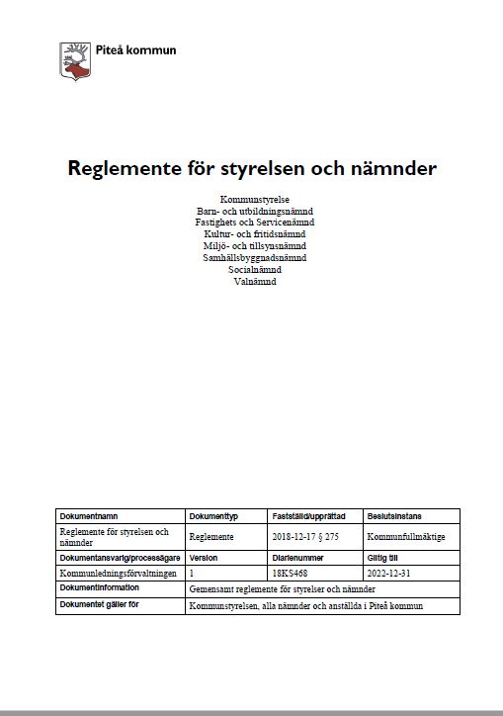
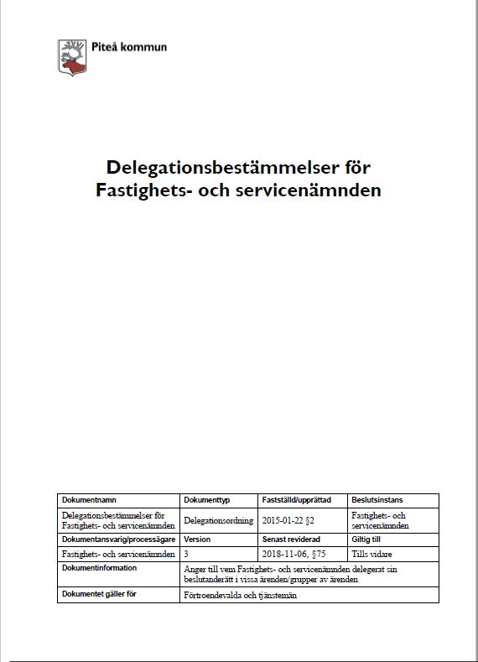
Din karta och kompass i vardagen
Reglemente
Reglerar gemensamma bestämmelser över alla nämnders uppdrag.
Reglerar verksamhetsområden man ska fullgöra.
Reglerar specifika ärenden på delegation från kommunfullmäktige.
Delegationsbestämmelser
Överför självständig beslutanderätt till delegaten att på nämndens vägnar fatta beslut i vissa ärenden.

Slide 6
Nämnderna
Nämnden ska fullgöra kommunens uppgifter inom det verksamhets-område som nämnden fått i uppdrag av kommunfullmäktige via reglementet. Nämnden ska också besluta i ärenden som kommunfullmäktige delegerat.
Uppdrag från kommunfullmäktige eller från kommunstyrelsen
Ansvara för uppdrag enligt givna förutsättningar
Bedriva verksamheten (uppdraget) i enlighet med:
fullmäktiges mål och riktlinjer
De bestämmelser som regleras i lag och annan författning
Säkerställa en tillräcklig intern kontroll
Att verksamheten bedrivs på ett i övrigt tillfredsställande sätt
God ekonomisk hushållning
Notes:
För varje verksamhetsområde i kommunen finns en nämnd. De ansvarar för den löpande verksamheten inom kommunen, förbereder ärenden som ska beslutas av fullmäktige samt genomför de beslut som fattas i fullmäktige.

Slide 7
Förvaltning
Förvaltningen ska utföra det ansvar som nämnden eller kommunstyrelsen har inom det verksamhetsområde som nämnden fått i uppdrag av kommunfullmäktige.
Uppdrag från nämnden eller kommunstyrelsen
Utförs i tjänsteorganisationen
Genomföra uppdrag enligt givna förutsättningar
Bedriva verksamheten (uppdraget) i enlighet med:
Nämndens och kommunfullmäktiges mål och riktlinjer
De bestämmelser som regleras i lag och annan författning
Kravet på den interna kontrollen
Att verksamheten bedrivs på ett i övrigt tillfredsställande sätt
Notes:
Kommunens förvaltningar har till uppgift att verkställa de beslut som politikerna fattar men också att bistå de förtroendevalda med underlag för att fatta beslut. Förvaltningarna består av ca 4 000 anställda och ansvarar för att kommunens verksamheter fungerar. I praktiken är det alltså tjänstemän som sköter själva genomförandet av kommuners verksamheter, men de förtroendevalda har alltid det yttersta ansvaret.
Kommunledningsförvaltningen
Av förvaltningarna presenteras endast kommunledningsförvaltningen närmare. Kommunledningsförvaltningen är den förvaltning som övergripande arbetar med kommungemensamma frågor inom ekonomi och personalområdet bland annat. Det är också här nämndadministrationen ligger för kommunstyrelsen och kommunfullmäktige.
Kommunchefen är den högsta tjänstepersonen i kommunen. Denne är chef över samtliga enhetschefer på kommunledningsförvaltningen liksom samtliga förvaltningschefer. Kommunchefen deltar vid alla sammanträden med kommunstyrelsens arbetsutskott, kommunstyrelsen och kommunfullmäktige.
Arbetsuppgifterna som utförs inom kommunledningsförvaltningen har direkt koppling till det reglemente som kommunfullmäktige antagit för delegation till kommunstyrelsen.

Slide 8
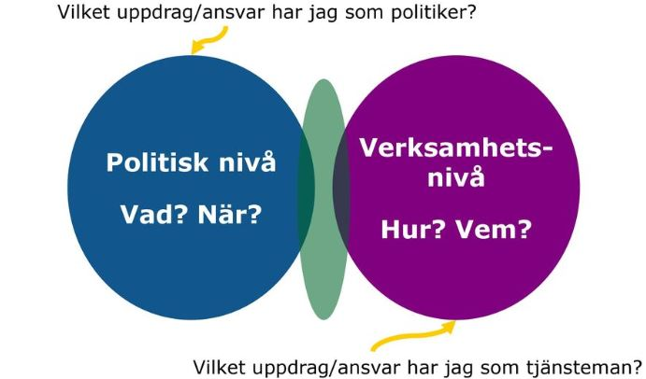
Vem ansvarar för vad?
Vilket uppdrag/ansvar har jag som politiker?
Vilket uppdrag/ansvar har jag som tjänsteperson?
Notes:
Tjänstemän bereder och politiker beslutar. Låter enkelt, men vad är egentligen skillnaden?
Kommunens politiker är folkvalda och väljs av dig som invånare vid de allmänna valen vart 4:e år. Politikerna är därmed demokratiskt tillsatta och ska återspegla invånarnas önskemål om hur kommunen ska styras och ledas. En demokrati fungerar inte utan förtroendevalda.
För att bereda och genomföra politikens beslut behövs offentligt anställda. Det rör sig inte bara om allmänkunniga administratörer utan också om specialiserade professioner som jurister, ekonomer, lärare, läkare, sjuksköterskor, vårdbiträden och många andra yrken. Dessa är tjänstemän och är alltså inte valda av folket utan är anställda som vem som helst. Tjänstemännens uppgift är att hjälpa politikerna att bereda och verkställa deras olika beslut.
I korthet kan man säga att politikerna tar beslut om vad som ska göras i kommunen. Tjänstemännen bestämmer sedan hur man praktiskt ska göra för att uppnå de mål eller resultat som politikerna tagit beslut om.

Slide 9
Ansvar, mandat och kommunikation
Kommunicerar med ledare om vad
Vad
Hur
Politiker
Vad ska göras?
När ska det genomföras?
Ledare
Hur ska det genomföras?
Vem ska göra det?
Kommunicerar med
medborgare kring vad
Kommunicerar med
medarbetare kring vad och hur
Medborgare
Medarbetare
Kommunicerar med medborgare kring hur

Slide 10
Nämndsorganisationen
Piteå kommuns organisation 2019

Slide 11
Nämndsorganisationen
Piteå kommunkoncern 2019
PIKAB
AB PiteBo
AB PiteEnergi
Piteå Hamn AB
Piteå Närings-fastigheter AB
Piteå Renhållning och Vatten AB
Piteå Science Park AB
Nolia AB
100%
100%
100%
100%
100%
100%
33,33%
Notes:
Piteå kommun har valt att organisera de flesta av sina bolag i ett av kommunen helägt holdingbolag, Piteå Kommunföretag AB (PIKAB) som utgör moderbolag i koncernen Piteå Kommunföretag AB.
Syftet med bolaget är att åstadkomma en bättre ägarstyrning och samordning inom bolagskoncernen samt att ta tillvara de möjligheter en sådan koncernbildning skapar för en effektiv ekonomisk planering och samordning inom koncernen.
Organisation Piteå kommunkoncern – allt är kommunal verksamhet
Politiskt styrd verksamhet – fullmäktige/kommunstyrelse/nämnder – KL
Bolagskoncernen styrs av kommunfullmäktige via bolagsordning och ägardirektiv – KL och ABL
Mer än 4 000 anställda inom många olika branscher, knappt 200 yrken
Ca 240 anställda i bolagen.

Slide 12
Ärendeprocessen generellt
Nämndprocessen
Ärende inkommer (intern el externt)
Tjänsteberedning
Politisk beredning
TG1
TG2
TG3
TG4
Kommunstyrelsens apu
Kommun-styrelsen
Kommun-fullmäktige
TG5
TG6

